Slide 1
Damas
Damas é um jogo que teve origem no Antigo Egito, é um jogo conhecido pela sua simplicidade mas ao mesmo tempo pela estratégia mais complexa.
O tabuleiro(8x8) xadrez tem 64 casas, 32 escuras e 32 claras onde o principal objetivo é deixar o adversário sem peças em cima do tabuleiro.

Slide 2

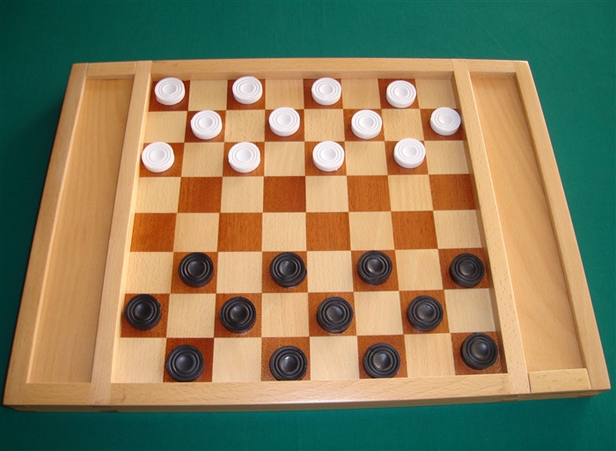
Regras
No total existem 24 peças 12 pretas e 12 brancas e as peças são colocadas nas casas escuras o que dá 4 peças em 3 linhas.
O jogador das peças brancas é o primeiro a começar.
Existem 2 tipos de peças: os Peões e as Damas.

Slide 3
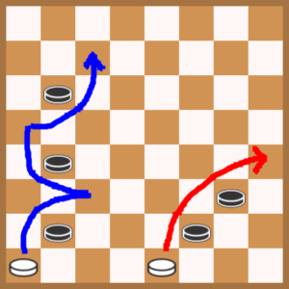
Regras
Os Peões só se movem uma casa na diagonal e sempre para a frente, e capturar peças do adversário é obrigatório (priorizando dama ou o maior número de peças capturadas), sendo possível capturar mais do que uma ao mesmo tempo.

Slide 4
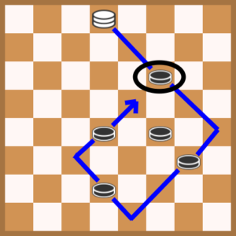
Regras
Quando um Peão chega à última linha do tabuleiro vira uma Dama. A Dama já pode andar as casas que quiser para a frente ou para trás mas sempre na diagonal.
O jogo termina quando um jogador consegue capturar todas as peças do adversário ou o deixar sem movimentos válidos.

Slide 5
Classe Peça
Esta classe serve para desenhar as peças, configurar as cores das peças, como também a sua localização (preto e branco).
Nesta classe teríamos um método com um filtro para apenas mover as peças disponíveis como também identificar se uma peça é dama ou não e ajustar o alcance do seu movimento.

Slide 6
Classe Jogadores
Na classe jogadores é possível escolher a cor das peças que o utilizador deseja jogar e guarda o resultados das partidas entre os jogadores.

Slide 7
Classe Tabuleiro
Teriamos de ter um array bidimensional para representar as coordenadas x e y do tabuleiro.
Utilizamos um método para quando começar a partida as peças ficam no lugar correto

Slide 8
Classe Jogo/Regras
Aqui nesta classe temos o método para iniciar o jogo e também é nesta classe que definimos as regras.

